Slide 1



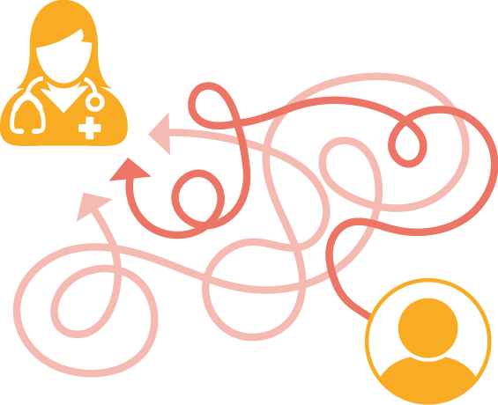













IMPROVE
DIAGNOSIS
DE UITDAGING VAN DE AL AMYLOÏDOSE
DIAGNOSE
WIST U DAT?
Patiënten gemiddeld minstens
3 verschillende soorten artsen
zien alvorens ze gediagnosticeerd worden
Patiënten met
AL amyloïdose vaak een langdurig en verwarrend traject doorlopen tot de diagnose
Het ruim 1 jaar
en vele bezoeken aan medisch specialisten kan duren alvorens een patiënt
wordt gediagnosticeerd
20%
van de patiënten met
AL amyloïdose
niet correct wordt gediagnosticeerd tot
2 jaar of langer
na het optreden
van de eerste symptomen
De gemiddelde
tijd tussen het eerste consult en de diagnose
441 dagen
bedraagt (volgens een onderzoek
in Nederland)
AL amyloïdose is een zeldzame ziekte die niet erg bekend is
Symptomen van
AL amyloïdose ontwikkelen zich meestal langzaam,
zijn niet-specifiek,
variëren sterk en kunnen zich
overal in
het lichaam voordoen (behalve in de
hersenen), wat het
herkennen van deze ziekte niet makkelijk maakt
Vroege diagnose
van AL amyloïdose
maakt
vroegtijdige behandeling mogelijk
en voorkomt verdere
orgaanschade
AL amyloïdose wordt vaak
niet gediagnosticeerd of herkend totdat
onomkeerbare orgaanschade is opgetreden
Vroegtijdige diagnose kan
de overlevingskans, de kwaliteit van leven en het emotionele welzijn van AL amyloïdose-patiënten verbeteren
IMPROVE
LIVES

